Slide 1
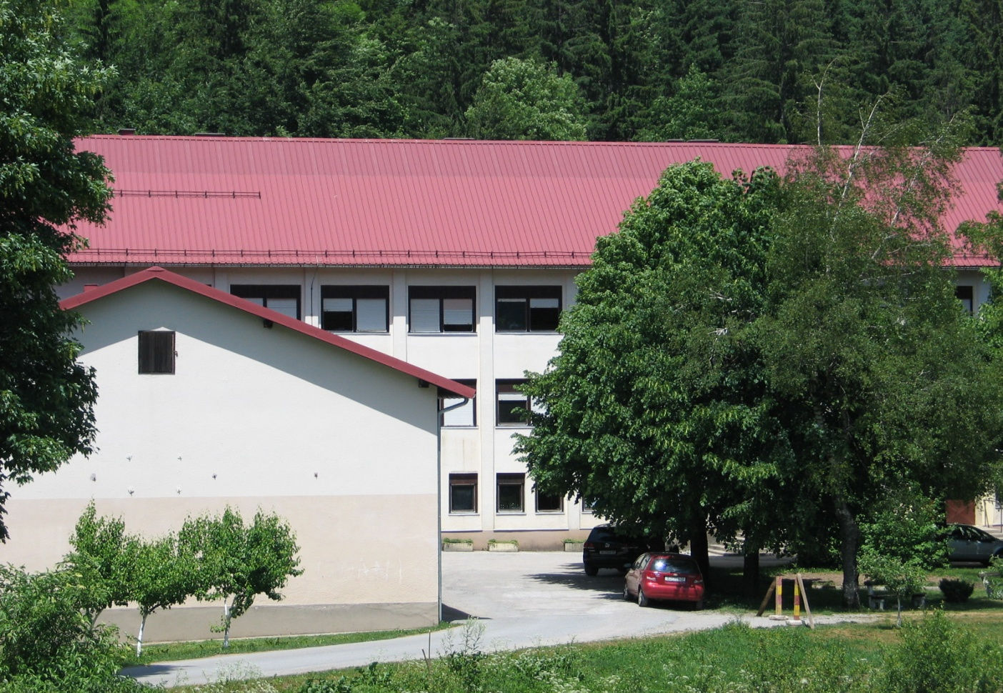

SREDNJA ŠKOLA DELNICE

Slide 2
Djeluju 3 četverogodišnja programa:
Opća gimnazija
Prirodoslovno-matematička gimnazija
Ekonomist

Slide 3


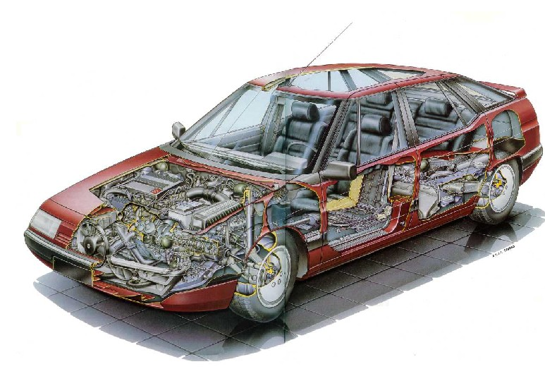
Trogodišnji programi:
Bravar
Stolar
Automehaničar

Slide 4
Plan upisa u I. razrede
OPĆA GIMNAZIJA – 20 učenika
PRIRODOSLOVNO-MATEMATIČKA GIMNAZIJA – 18 učenika
EKONOMIST – 18 učenika
AUTOMEHANIČAR – 8 učenika
BRAVAR – 8 učenika
STOLAR – 8 učenika
NEMA BODOVNOG PRAGA

Slide 5
Razlike između gimnazijskih programa
Razlike u programima
PROGRAM/predmet | OPĆA gimnazija | Prirodoslovno- matematička gimnazija
Matematika | 4+4+3+3 | 4+4+5+5
Fizika | 2+2+2+2 | 3+3+3+3
Informatika | 2+ izborna (informatika, mikrobiologija, biokemija, ZČO ) | 2+2+2+2
Likovna umjetnost | 1+1+1+1 | 1+1+0+0
Glazbena umjetnost | 1+1+1+1 | 1+1+0+0
Psihologija | 0+1+1+0 | 0+0+1+0
Povijest | 2+2+2+3 | 2+2+2+2
Sociologija | 0+0+2+0 | 0+0+1+0

Slide 6
Program ekonomist
Zajednički opće-obrazovni predmeti | Strukovno-teorijski predmeti
HJ – 3+3+3+3 | Računovodstvo- 2+3+3+4
Matematika-3+3+3+3 | Osnove ekonomije-2+2+2+2
Strani jezik-3+3+3+3 | Poslovne komunikacije 2+2+0+0
Povijest -2+2+0+0 | Bankarstvo i osiguranje-0+0+3+2
Geografija -2+2+2+2 | Marketing-0+0+2+2
Kemija -2+0+0+0 | Poduzetništvo-2+3+0+0
Biologija -2+0+0+0 | Vježbenička tvrtka-0+0+2+2
TZK – 2+2+2+2
Informatika – 2+2+0+0
*RAZLIKOVNI PROGRAMI= priprema za DM | *OBVEZNO izrada završnog rada

Slide 7
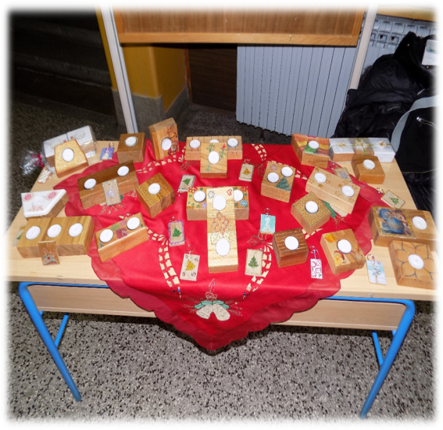
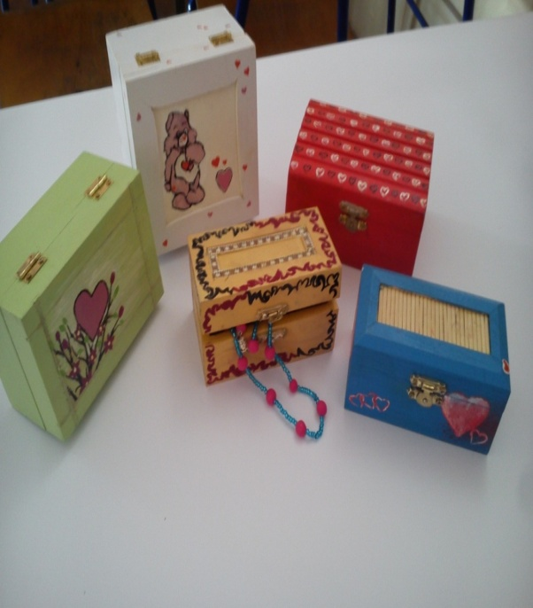
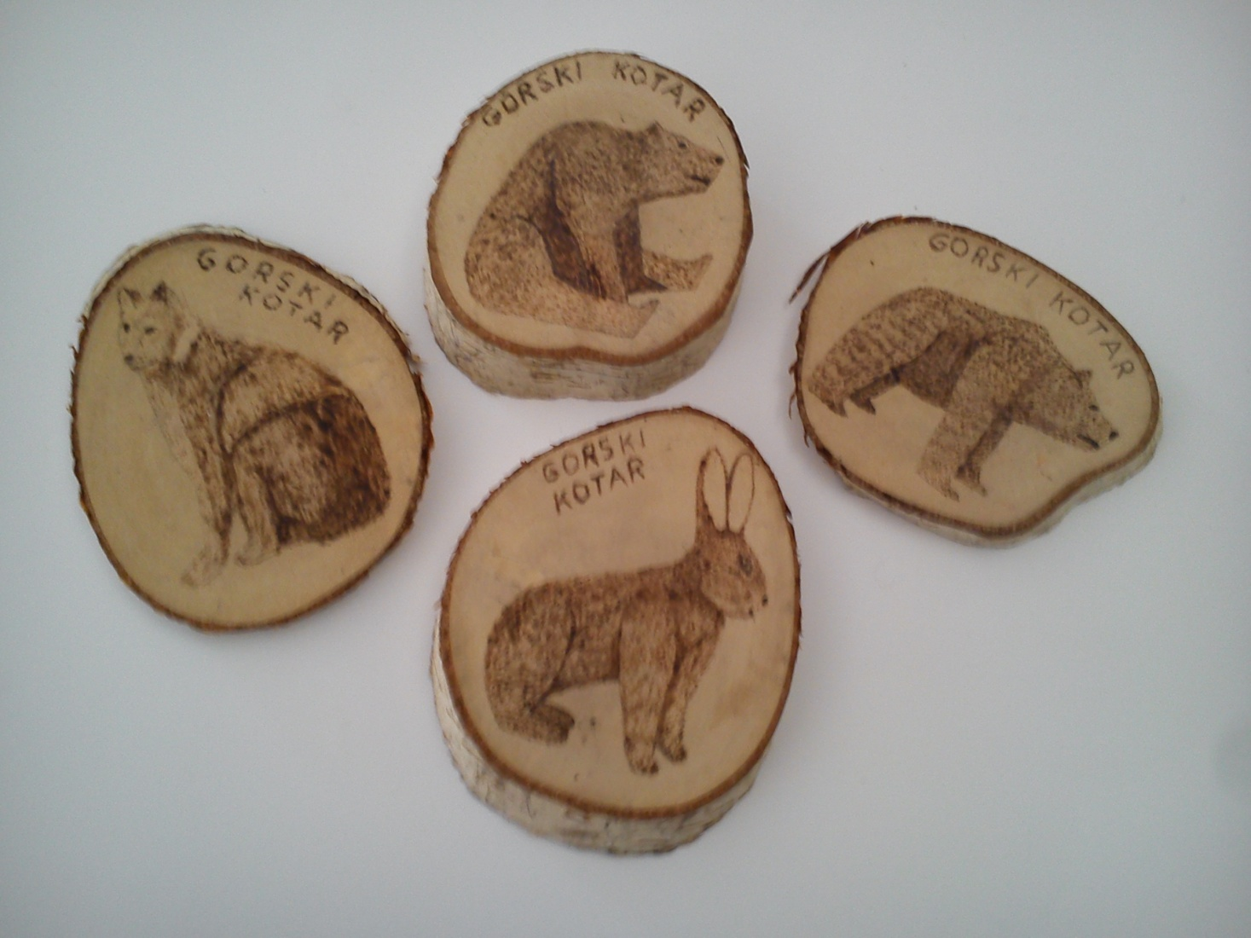
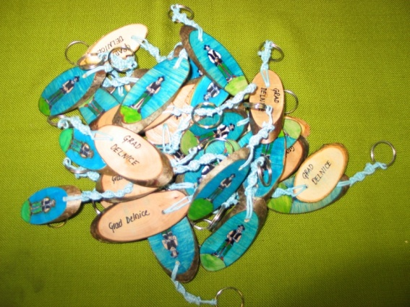
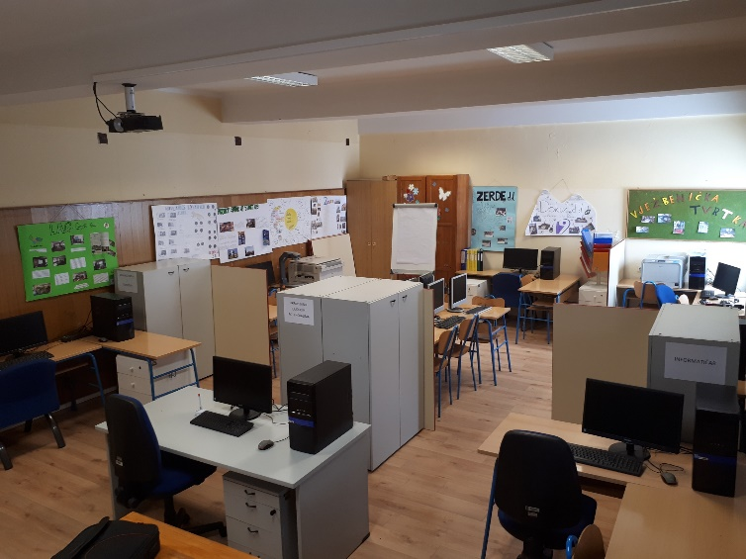
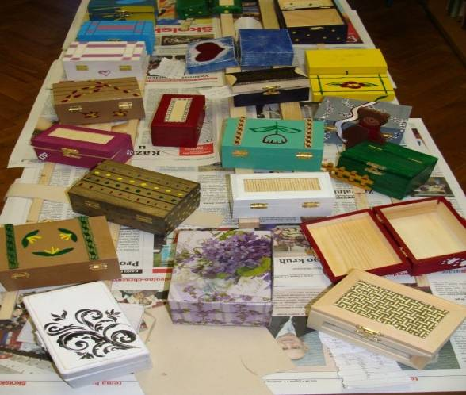
Program ekonomist

Slide 8
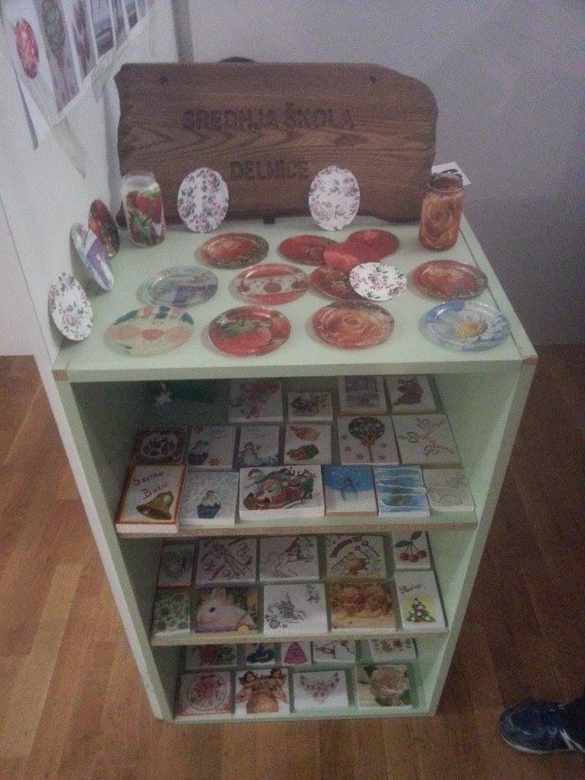
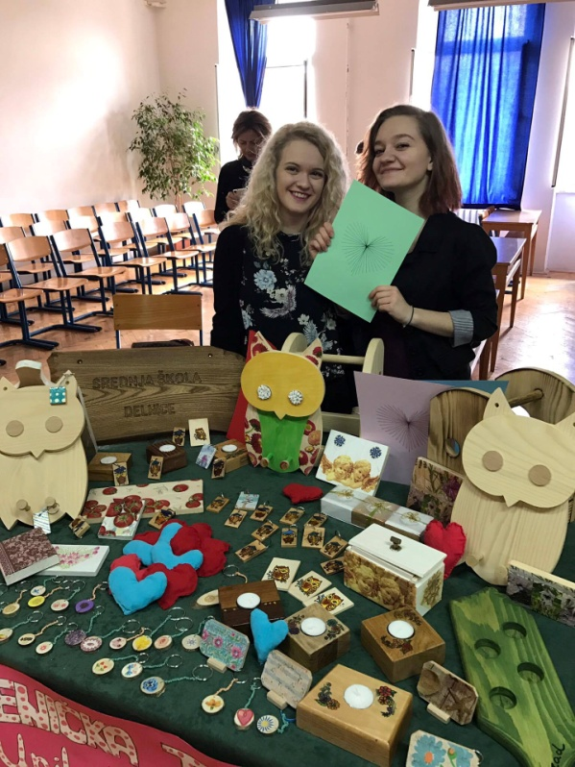
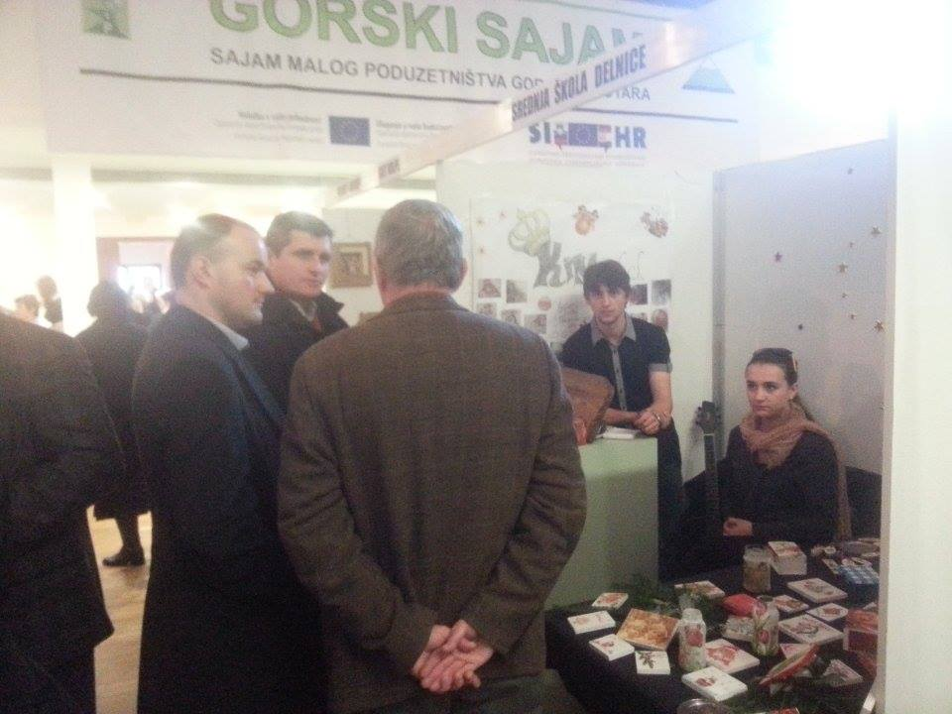
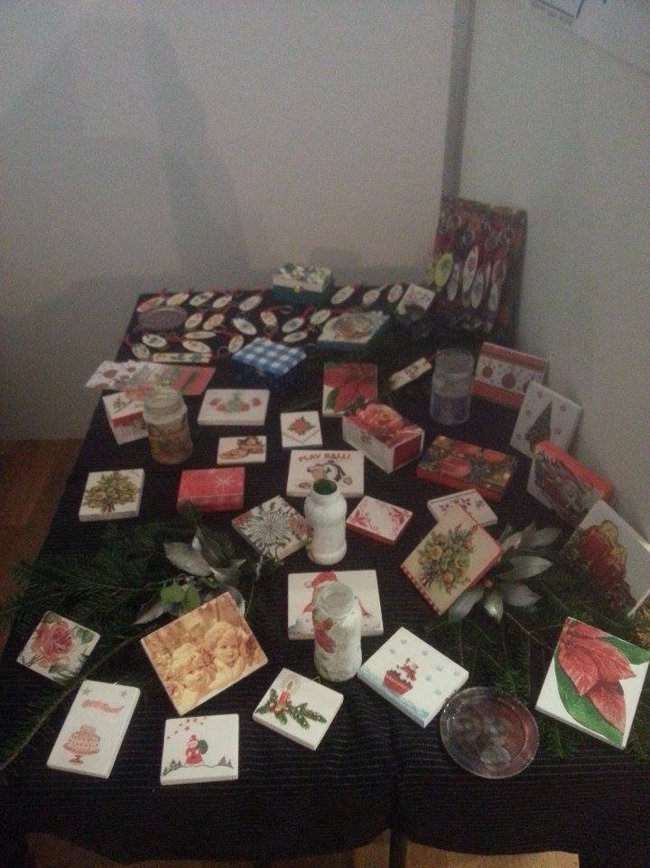
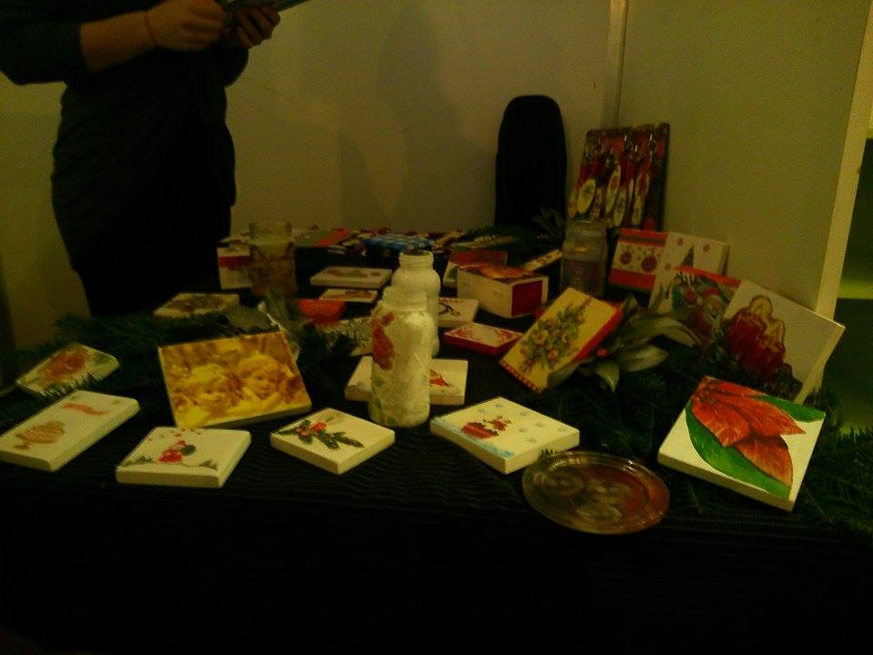

Slide 9
Trogodišnji strukovni programi
kombinirani razredni odjel: stolar, automehaničar, bravar
Opće-obrazovni predmeti | Strukovni predmeti
HJ-3+3+3 | Matematika u struci 2+1+1
EJ-2+2+2 | + drugi strukovni predmeti vezani uz pojedino zanimanje
Povijest-2+0+0 | Tehničko crtanje, osnove tehničkih materijala, elementi strojeva, tehnike motornih vozila, nove tehnologije..
TZK-2+2+2 | Crtanje s konstrukcijama, osnove restauriranja namještaja,
Osnove računalstva-1+0+0
Politika i gosp. -0+2+0
V/E – 1+1+1

Slide 10
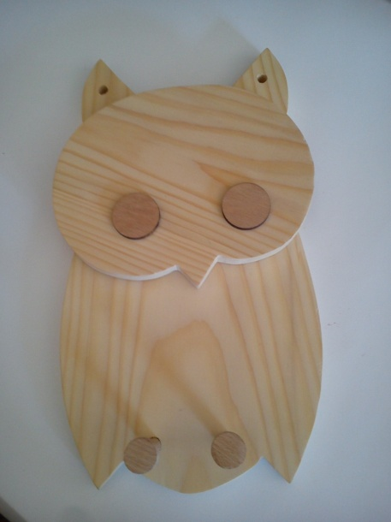
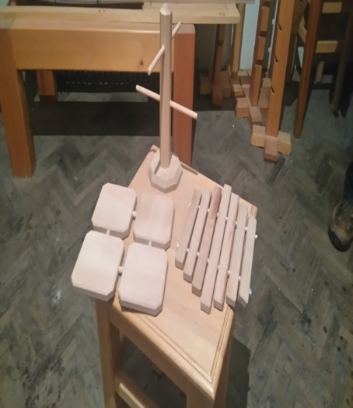
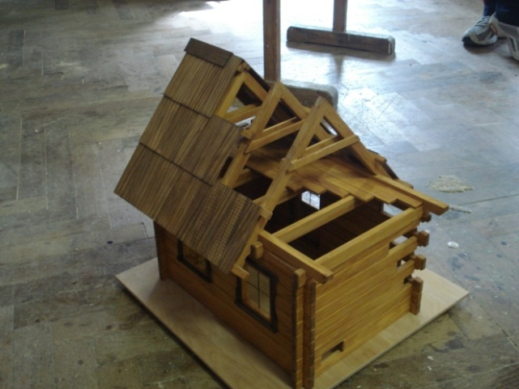
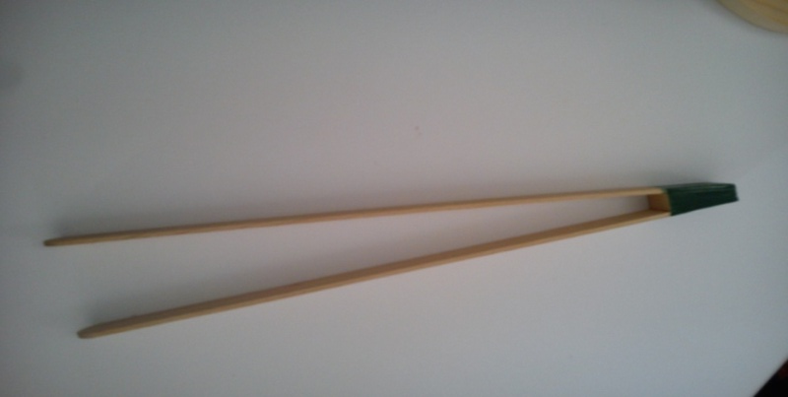
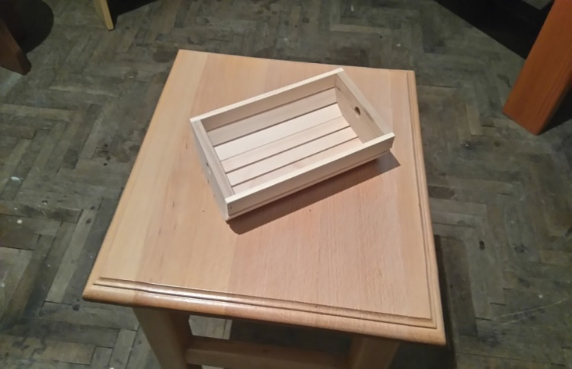
Trogodišnji strukovni programi

Slide 11
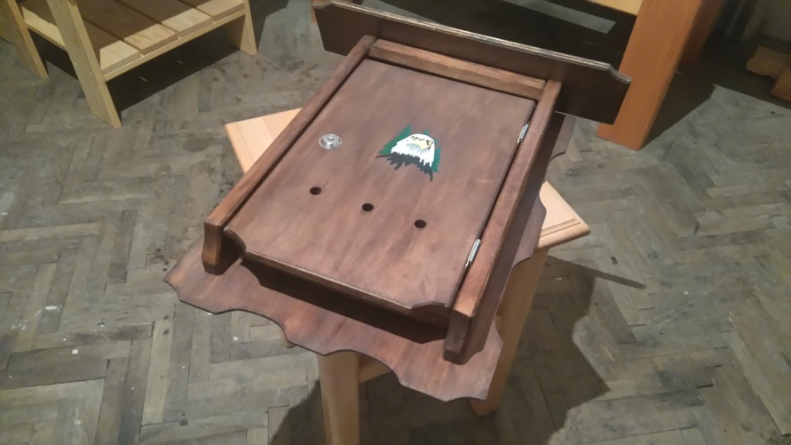
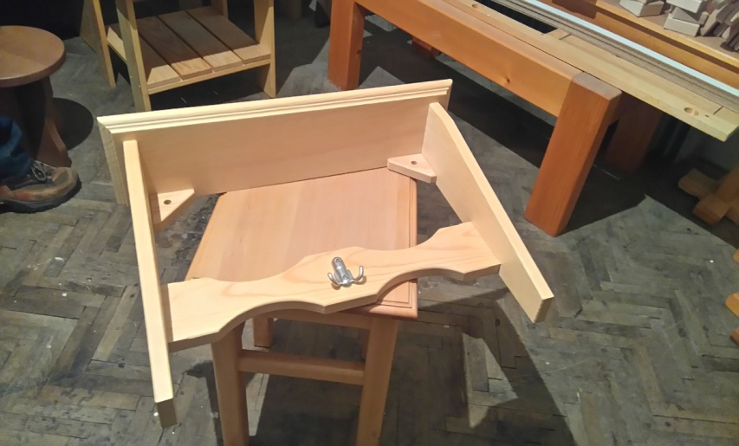
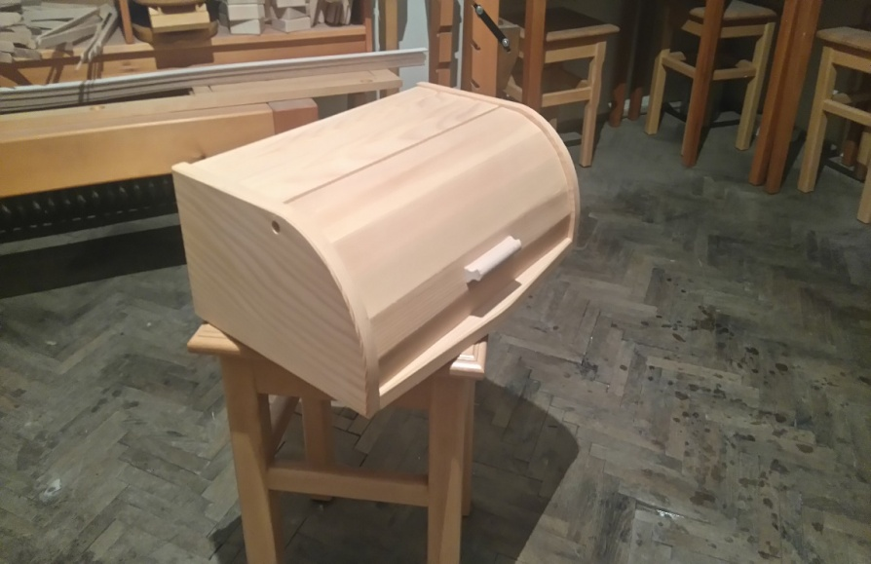
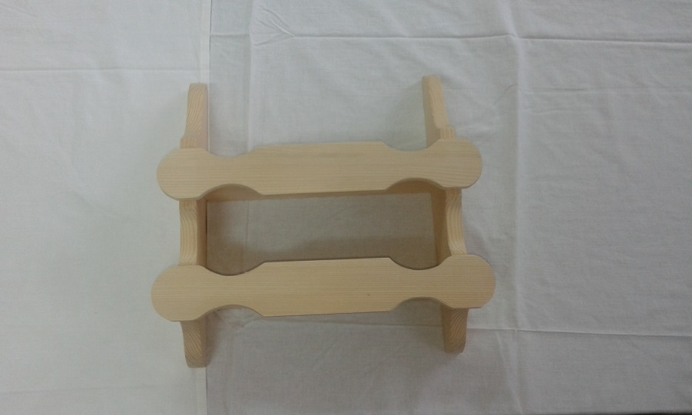

Slide 12
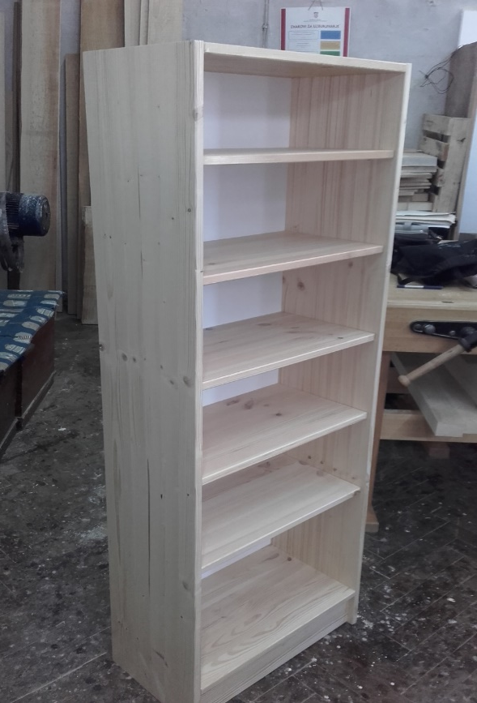
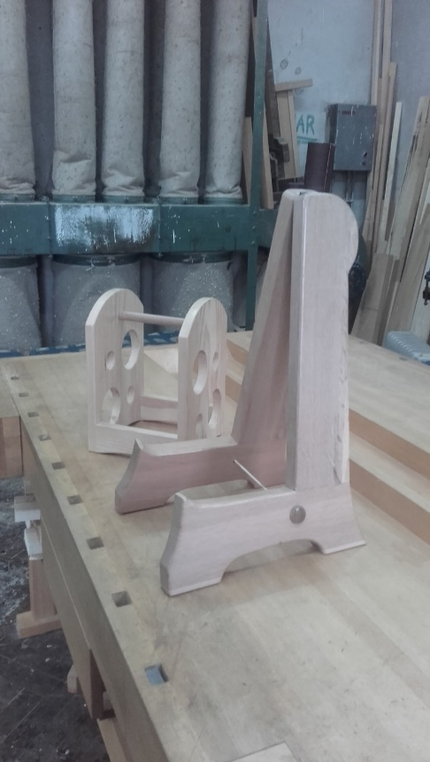
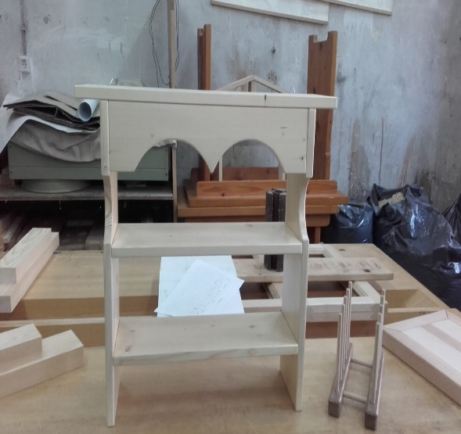
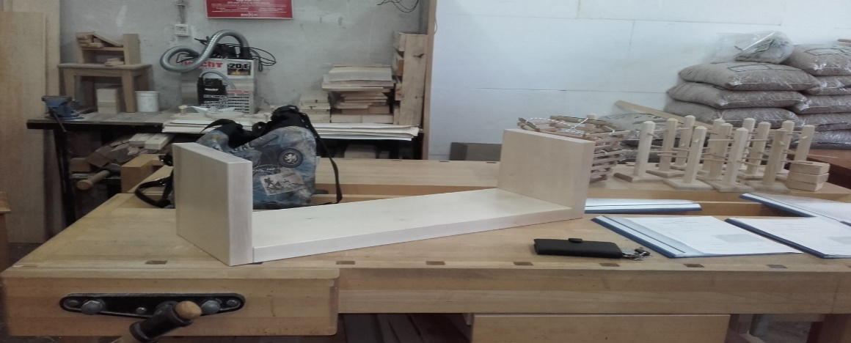

Slide 13
Stipendiranje učenika u obrtničkim zanimanjima
(bravar, stolar, automehaničar):
- Ministarstvo gospodarstva, poduzetništva i obrta – mjesečni iznos stipendije 1.500,00 kn

Slide 14
Besplatni liječnički pregled za deficitarna zanimanja
HZZ plaća liječnički pregled kod liječnika specijaliste medicine rada prilikom upisa u prvi razred srednje škole za deficitarna zanimanja – bravar i stolar

Slide 15

Cilj škole
Škola bez nasilja
Bavljenje sportom
Jačanje ekološke svijesti
Volontiranje
Interdisciplinarnost u nastavi
Humanitarni radovi

Slide 16

- od jeseni šk.god. 2018./2019. škola provodi eksperimentalni program „Škola za život” u gimnazijskim razredima u svim nastavnim predmetima, te u strukovnom programu ekonomist u općeobrazovnim predmetima

Slide 17
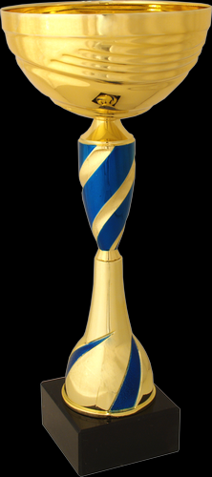
Rezultati učenika
Učenici redovito sudjeluju na školskim, županijskim, međužupanijskim i državnim natjecanjima u kojima ostvaruju zapažene uspjehe, kako iz općeobrazovnih predmeta, tako i iz strukovnih predmeta, a osobito sportskih natjecanja

Slide 18
Izvannastavne aktivnosti
Ponos domovine
Globe
Debatni klub “Srednjoškolac”
Mladi knjižničari
Novinari
Literarna
Mladi poduzetnik
Školsko sportsko društvo “Tin Grgurić” (nogomet, košarka, kros)
Zbor
Glazbena radionica
Crveni križ

Slide 19
Projekti
Mirotvorna škola
Vollumen – širenje mreže školskog volontiranja
Zavičajni govor – zbirka zavičajnog govora „Čuvari baštine”
Program “Škola ambasador Europskog parlamenta”
“Gradovi duhova Primorsko – goranske županije”
Antropološka istraživanja na području Gorskog kotara
Istraživanje populacije krškog runolista
Više kretanja, manje tipkanja

Slide 20
Specifičnosti škole
Škola za život
dobitnici nagrade – najbolji školski Volonterski klub u PGŽ
najbolji volonter u 2020.g.
dobitnici nagrade – Mirotvorna škola – za promicanje mirotvorstva, nenasilja i ljudskih prava
Škola ambasador Europskog parlamenta
odlična opremljenost učionica za STEM područje
sudjelovanje Škole u brojnim humanitarnim akcijama i projektima lokalne zajednice

Slide 21
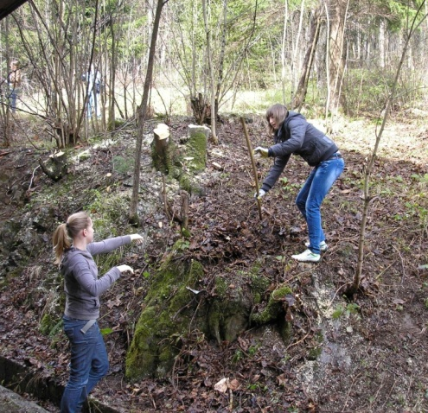
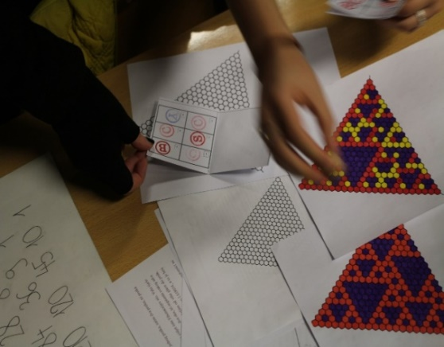
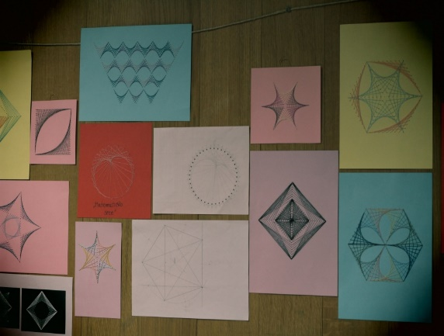
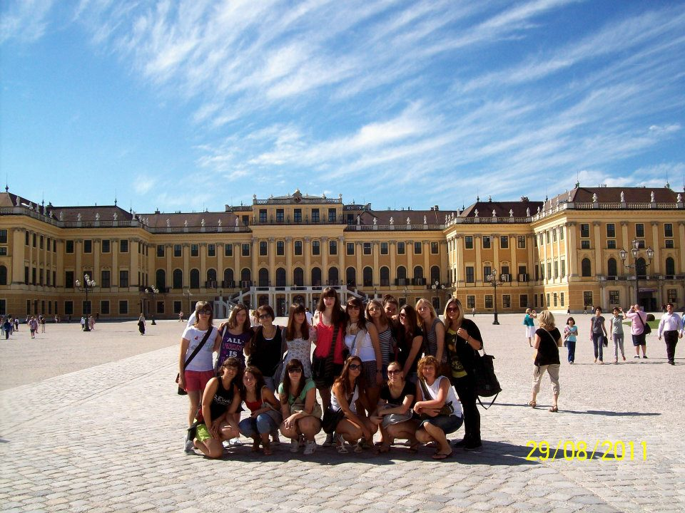
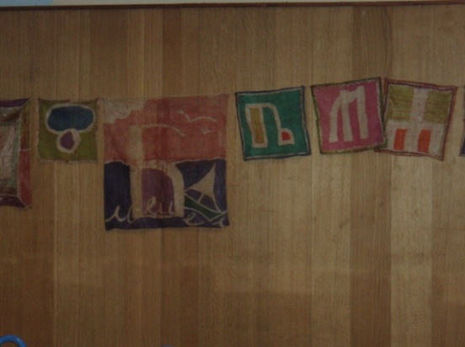
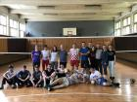
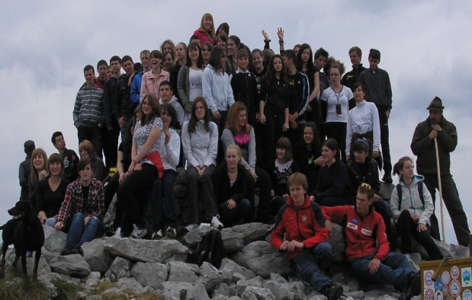
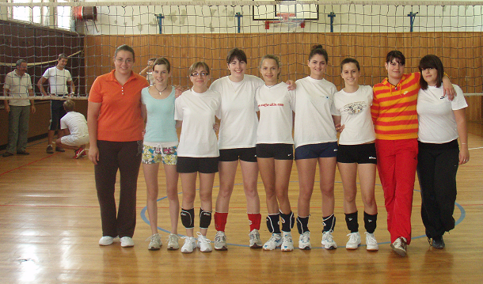
...organiziramo

Slide 22
Zašto upisati školu u mjestu stanovanja?
nema putovanja
više slobodnog vremena
više vremena za hobije i sportske aktivnosti
bolja komunikacija učenik- nastavnik –roditelj
dobra suradnja Škole sa sportskim udrugama i klubovima
manji troškovi
briga o svakom učeniku

Slide 23
web stranica: ss-delnice.skole.hr
e-mail: ured@ss-delnice.skole.hr
tel: 051/812-203

